Slide 1
你会洗手吗

Slide 2
目录
1.为什么要洗手
2.什么时候洗手
3.手卫生在日常生活中的运用
4.怎么洗手
5.洗完后还要注意什么

Slide 3
5月5日“世界手卫生日”
概述
手卫生日是由‌世界卫生组织于2009年倡议发起的，旨在强调医疗护理过程中提高医护人员手部卫生，减少医源性感染的重要性。每年的5月5日被定为“世界手卫生日”‌‌‌
手卫生日的设立背景可以追溯到19世纪，当时奥地利医生伊格纳兹·塞麦尔维斯发现，由医生接生的产妇因产褥热死亡的概率高于由助产士接生的产妇。经过调查，他发现这是因为医生在解剖尸体后未经过洗手消毒就去接触产妇，导致感染传播。通过实行严格的漂白粉液洗手措施后，产褥热的传播得到了明显的控制。塞麦尔维斯的这一发现被称为“手卫生之父”，他的工作为后来的手卫生日奠定了基础。
手卫生日的意义在于提醒医护人员和公众重视手部卫生，通过简单的洗手措施可以有效减少感染的风险，保护患者和医护人员的健康。这一天的设立旨在提高全球对手部卫生的认识，促进医疗护理过程中的卫生标准提升。

Slide 4
概述
10月15日是“国际洗手日”
2005年世界卫生组织提出
2008年正式成立
2008年是首个“国际洗手日”

Slide 5
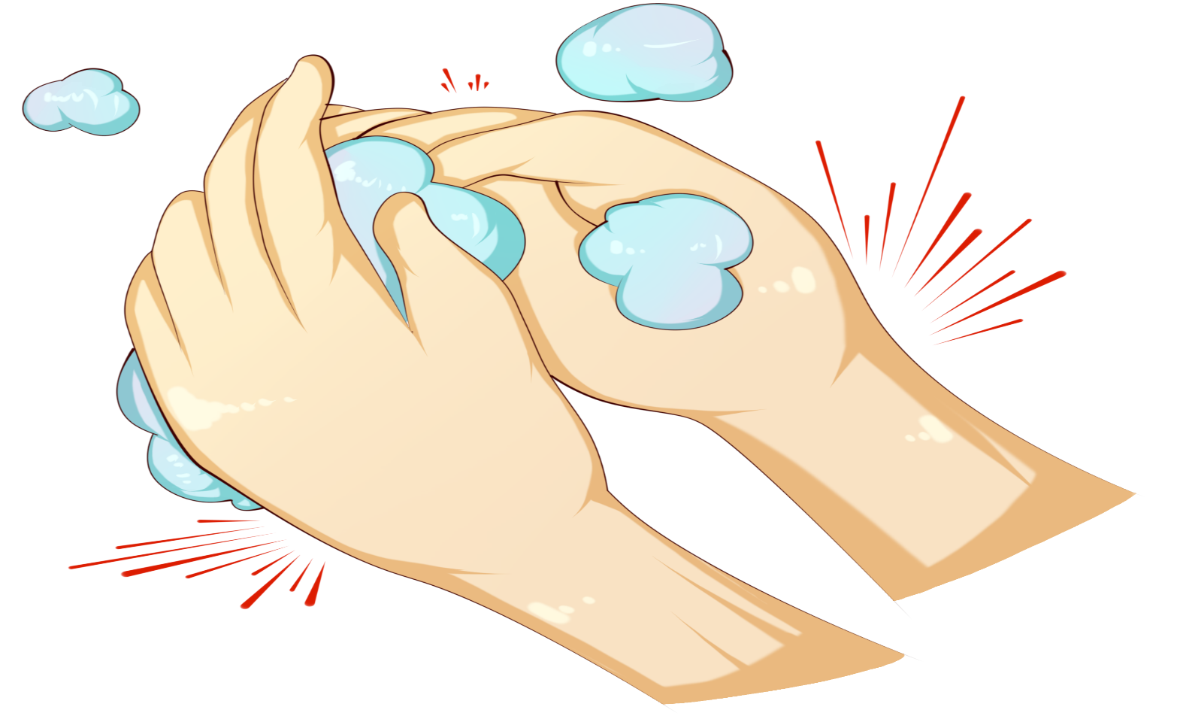
概述：
手卫生知识
常居菌（resident flora）：也称固有性细菌，能从大部分人的皮肤上分离出来的微生物。这种微生物是皮肤上持久的固有的寄居者，不易被机械的摩擦清除。如凝固酶阴性葡萄球菌、棒状杆菌类、丙酸菌属、不动杆菌属等。
暂居菌（transient flora）：也称污染菌或过客菌丛，寄居在皮肤表层，常规洗手很容易被清除的微生物。接触病人或被污染的物体表面时可获得，可随时通过手传播。

Slide 6
一、为什么要洗手

Slide 7
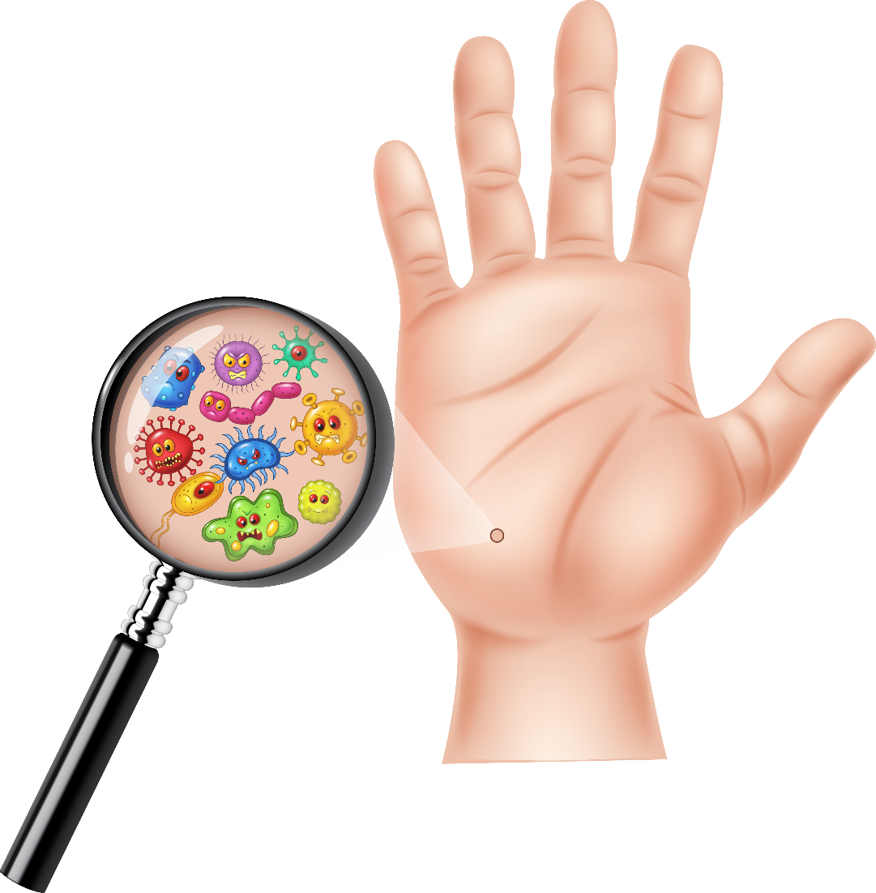
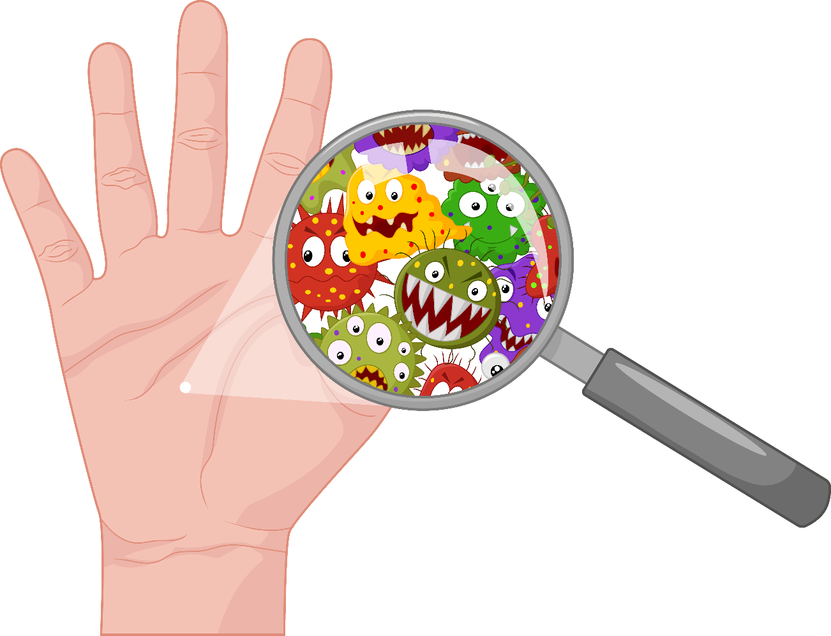
我们的手是细菌农场！

Slide 8
你知道吗？
1.一些病毒可以在干燥光滑物体表面存活20分钟以上。
2.一些病毒可以飞沫形式在空气中传播。诸如大肠杆菌和沙门氏菌等可以在门把手、电脑键盘和桌子表面等存活2小时以上，每20分钟，许多细菌可以繁殖一代。中午12点三明治上的5个细菌，在适宜的环境下，到当天晚上7点，可以增值到1千万个。

Slide 9
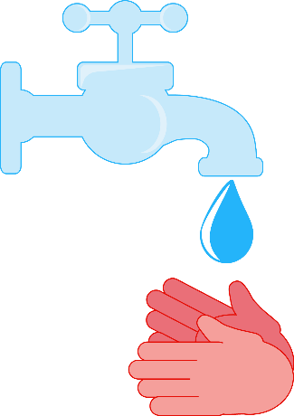
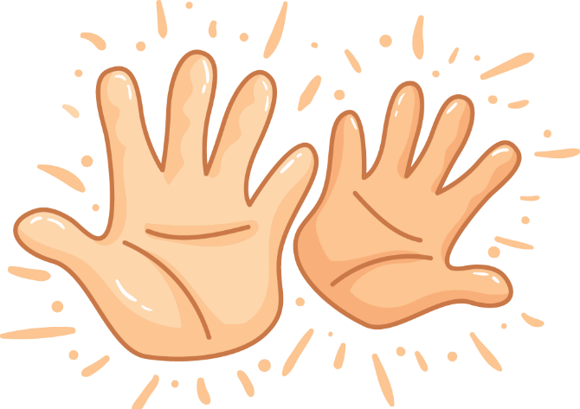
手卫生与预防感染性疾病
1.预防消化道疾病 消化道疾病如腹泻、肠胃炎等常常由病菌引起，而手部是这些病菌的主要传播途径之一，通过勤洗手，特别是在接触食物前和上厕所后，可以有效减少病菌的传播，从而预防消化道疾病的发生。
2.预防呼吸道疾病 许多呼吸道疾病如感冒、流感等都是通过飞沬传播的，而我们的手部很容易接触到这些飞沫。通过勤洗手或使用手部消毒液，可以减少手部病菌数量，从而降低呼吸道疾病的传播风险。
3.预防接触性传播疾病 接触性传播疾病如皮肤感染、性病等，这类疾病主要通过皮肤接触或黏膜接触传播。我们的手常常会接触到这些疾病的病原体，如细菌、病毒、真菌等。通过勤洗手或使用手部消毒液，可以减少手部病原体数量，从而降低接触性传播疾病的传播风险。

Slide 10
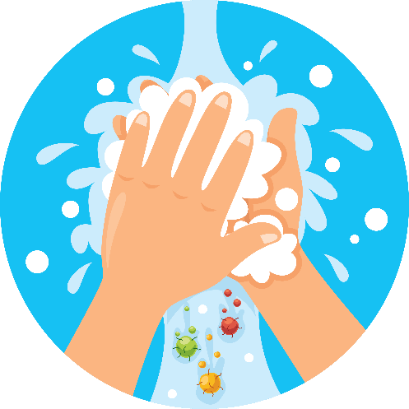
手卫生对社会公共卫生的贡献
1、减少传染病传播
手部卫生是预防和控制传染病传播的重要手段，对于维护社会公共卫生具有重要意义。
2、提高公共场所卫生水平
加强手部卫生宣传和教育，提高公共场所卫生水平，有助于减少疾病传播和保护公众健康。

Slide 11
二、什么时候洗手

Slide 12
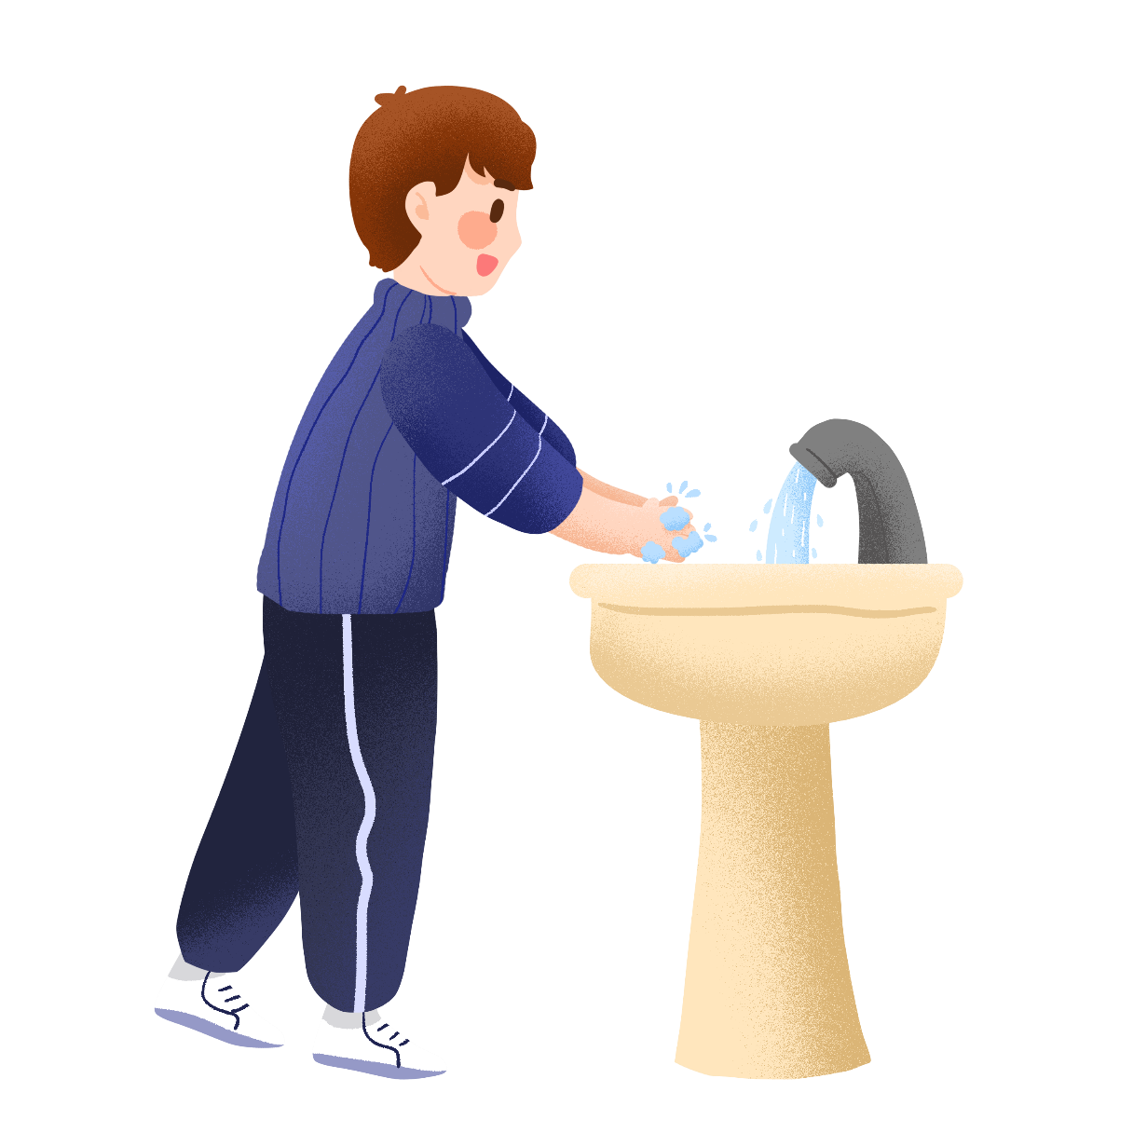
什么时候洗手，你知道吗？
吃东西前
上厕所后
放学回家后
接触钱币后
去医院/接触病人后

Slide 13
什么时候洗手，你知道吗？
打喷嚏或咳嗽后，接触过眼泪、鼻涕、痰液和唾液（口水）后
吃药之前、触摸眼、口、鼻（如揉眼睛、抠鼻子）；
戴口罩前及除口罩
触摸过公共物品如扶手、门把手、电梯按钮、公共电话后，接触钱币之后；
做完扫除工作之后
与宠物玩耍之后

Slide 14
三、手卫生在日常生活中的运用

Slide 18
四、怎么洗手

Slide 19
怎么洗手
手卫生的正确方法：
七步洗手法
洗手时间： 认真揉搓双手至少15秒钟
采用流动水，使双手充分浸湿，区适量肥皂或皂液，均匀涂抹至整个手掌/手背/手指和指缝，认真揉搓双手。

Slide 20
七步洗手法

Slide 22
五、洗完后还要注意什么

Slide 23
手洗净后一定干手。可以用一次性纸巾、手绢等擦干双手，也可以用干手机将双手吹干。
双手洗净完毕后，就不要再直接用手关水龙头，而应该泼水将水龙头冲洗干净后关闭。

Slide 24
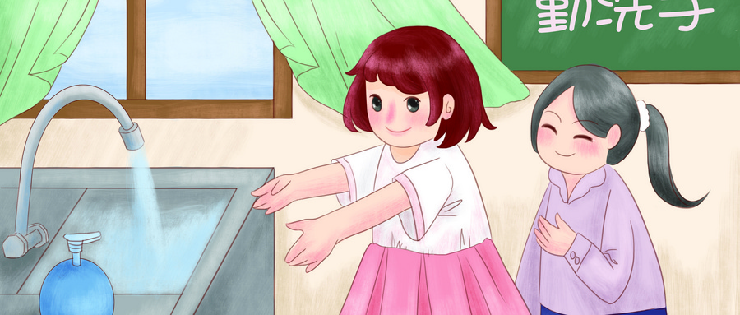
从现在起，做个合格的“手”护神

Slide 25
感谢您的聆听
人人都是感控实践者

